Slide 1
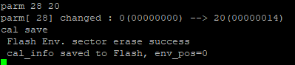
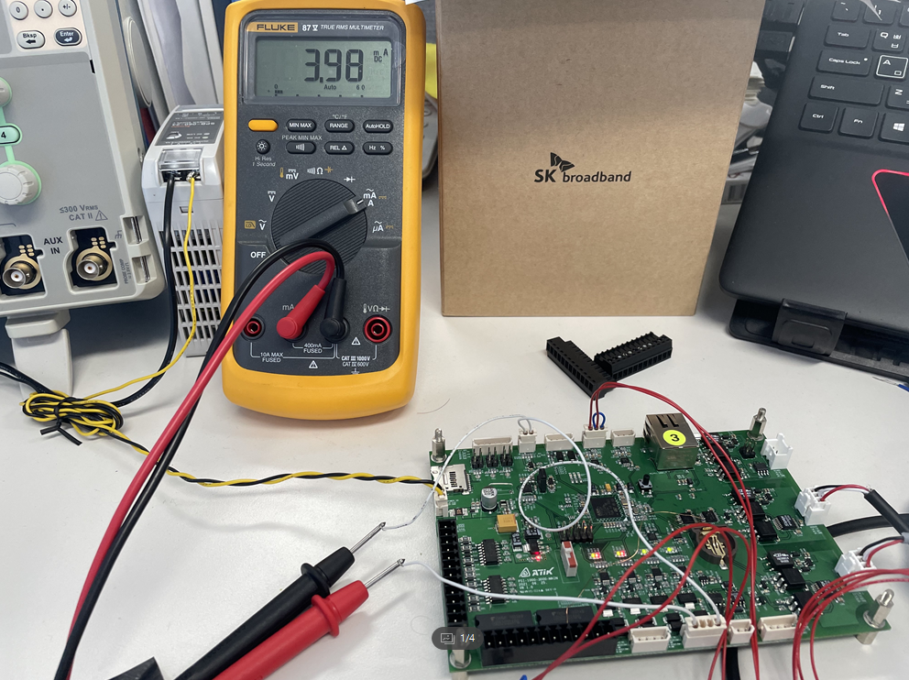
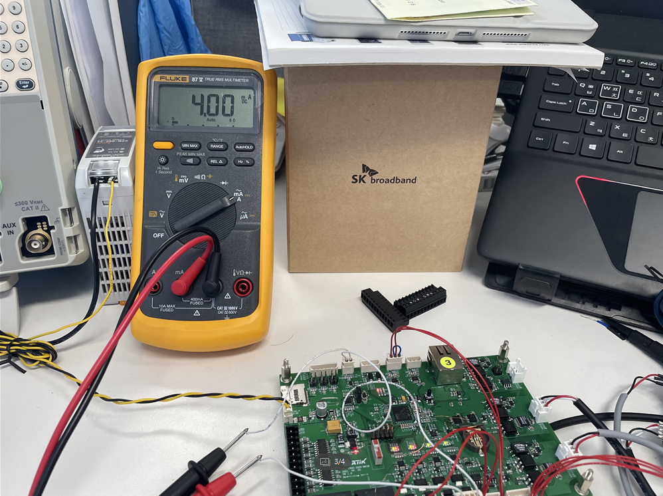
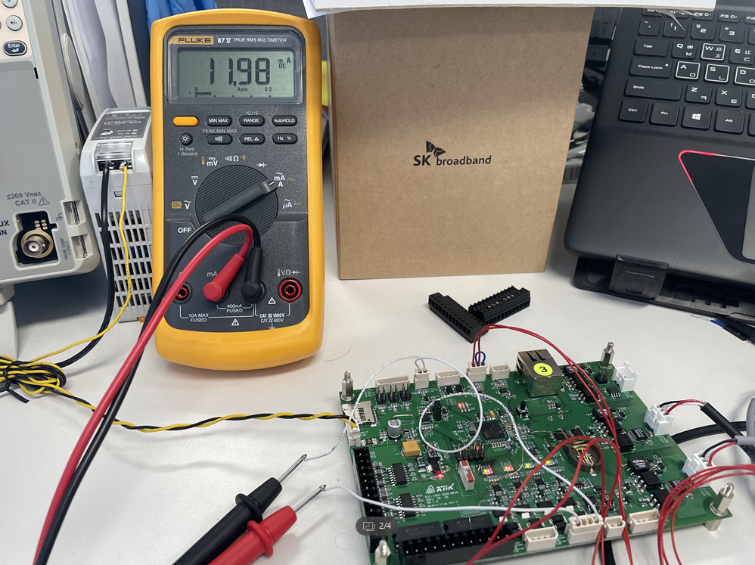
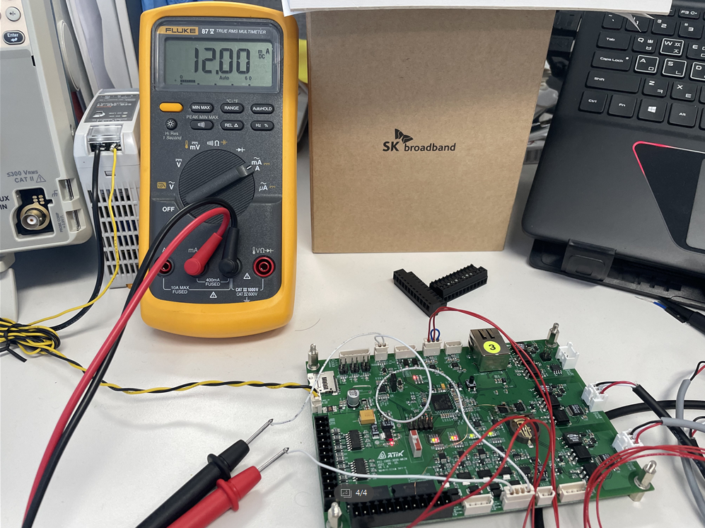
<Calibration 보정 작업>
1. DAC Calibration(Analog Output)
<Calibration 보정 전 – 4mA 출력>
<Calibration 보정 후 – 4mA 출력>
<Calibration 보정 전 – 12mA 출력>
<Calibration 보정 후 – 12mA 출력>

Slide 2
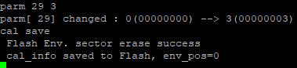
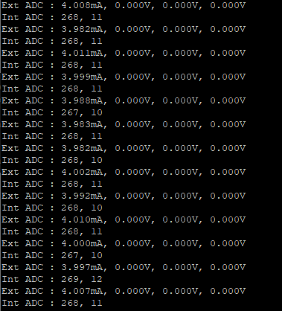
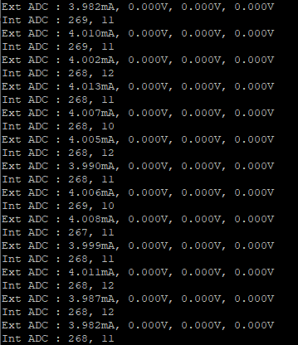
2. ADC Calibration(Analog Input)
<Calibration 보정 작업>
<Calibration 보정 전>
<Calibration 보정 후>
1 | 4.008
2 | 3.982
3 | 4.011
4 | 3.999
5 | 3.988
6 | 3.983
7 | 3.982
8 | 4.002
9 | 3.992
10 | 4.01
11 | 4
12 | 3.997
13 | 4.007
AVR | 3.997
1 | 3.982
2 | 4.01
3 | 4.002
4 | 4.013
5 | 4.007
6 | 4.005
7 | 3.99
8 | 4.006
9 | 4.008
10 | 3.999
11 | 4.011
12 | 3.987
13 | 3.982
AVR | 4.000154

